Slide 1
Русский язык
9
класс
Б.Ш.Окуджава
«А мы с тобой, брат, из пехоты»
Мусурманова
Юлия Юрьевна

Slide 2
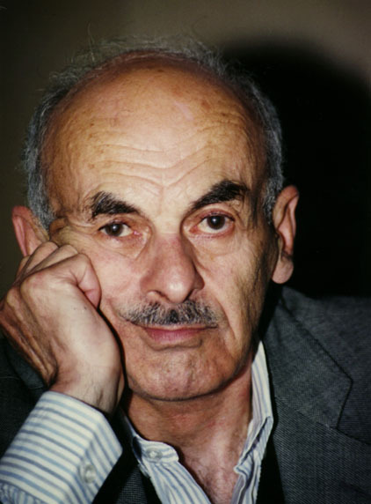
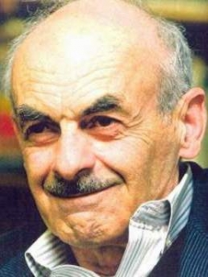
Всё, что было его, нынче ваше.
Всё для вас.
Посвящается вам.

Slide 3
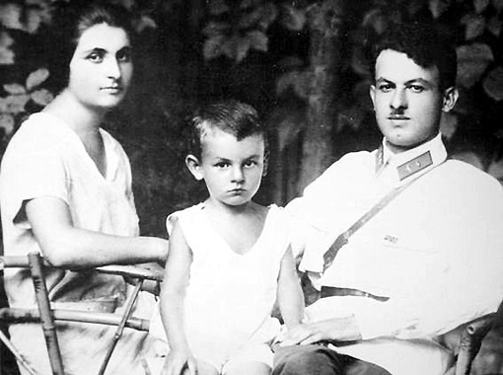
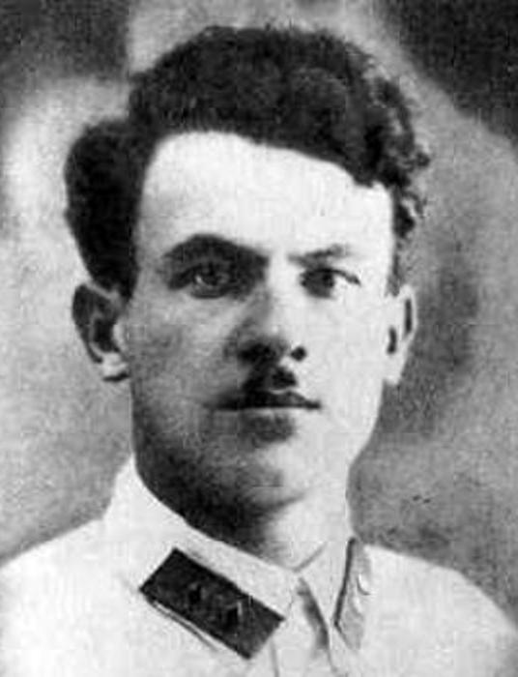
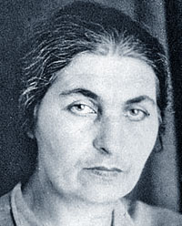
Булат Шалвович Окуджава родился в семье партийных работников. Отец – грузин, мать – армянка. Семья жила в Москве на Арбате.
В 1934 году они переехали на Урал. В 1937 году отец был арестован и расстрелян, мать арестовали в 1938 и сослали в карагандинский лагерь. В 1940 году Булат переехал к родственникам в Тбилиси. Учился, работал токарем на заводе.

Slide 4
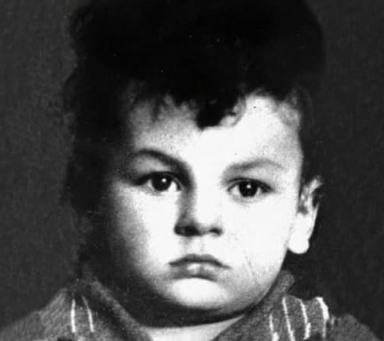

Slide 5
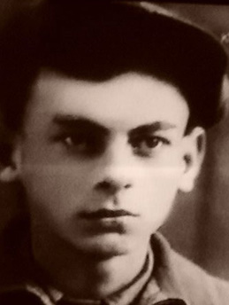
Я закончил девятый класс, когда началась война. Как и многие сверстники, отчаянно рвался на фронт. Вместе с другом мы каждый день наведывались в военкомат. Нам вручали повестки и говорили: «Разнесите их по домам, а завтра мы вас отправим». Длилось так пол- года...
Наконец, сломленный нашим упорством, капитан не выдержал и сказал: «Пишите свои повестки сами. У меня рука не поднимется это сделать». Мы заполнили бланки и отнесли их домой: он – ко мне, а я - к нему...

Slide 6
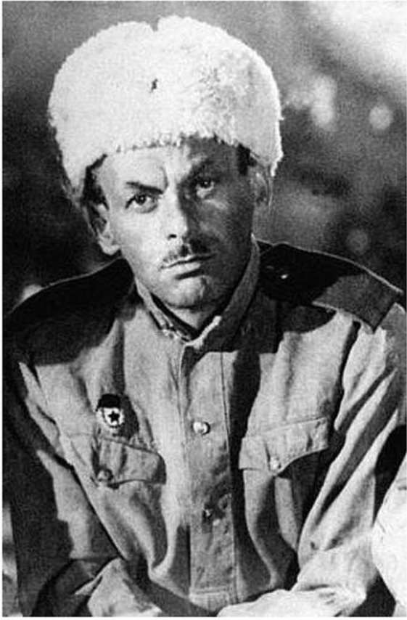
В апреле 1942 года, в возрасте 17 лет, Окуджава пошёл на фронт добровольцем. Был направлен в 10-й Отдельный запасной миномётный дивизион. Затем, после двух месяцев обучения, был отправлен на Северо-Кавказский фронт. Был миномётчиком, потом радистом тяжёлой артиллерии. Был ранен под Моздоком.

Slide 7
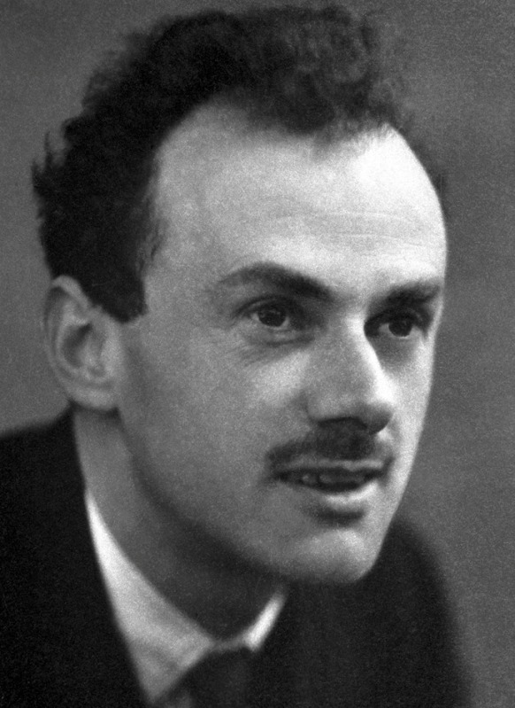
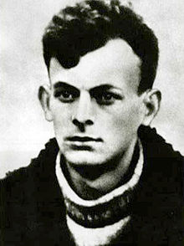
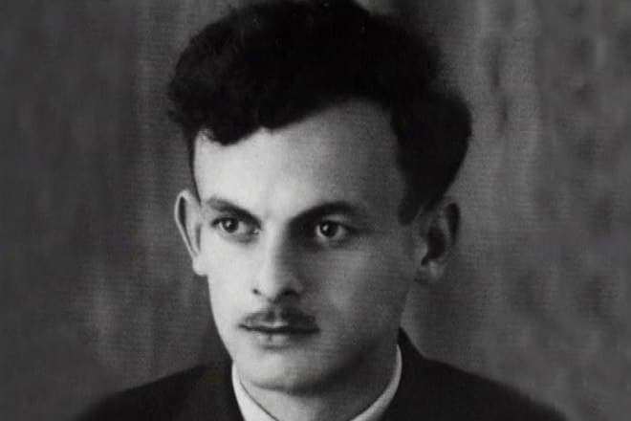
Когда закончилась война, Булат Шалвович поступил
в Тбилисский университет
на педагогический факультет. Окончил вуз в 1950 году и начал работать учителем
в сельской школе.

Slide 8
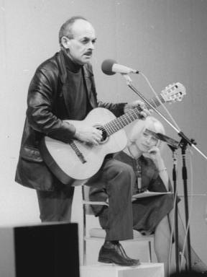
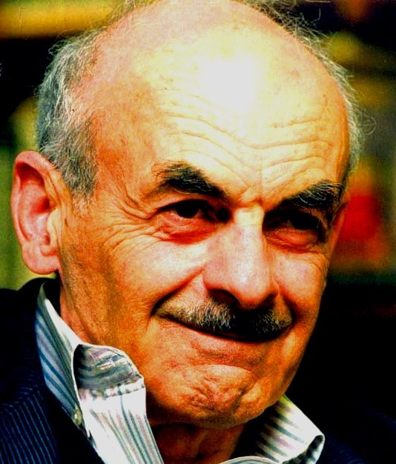
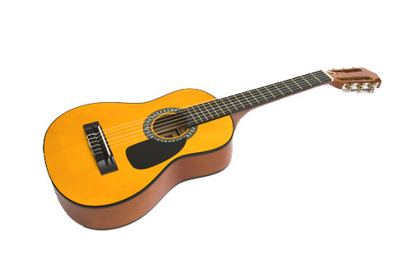
Первая песня появилась у меня почти случайно в 1946 г. Тогда я был студентом первого курса университета. И вот как-то однажды я подсел к пианино и двумя пальцами стал подбирать музыку к стихотворению «Гори, огонь, гори». Получилась песенка. Друзья её подхватили.

Slide 9
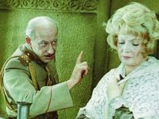
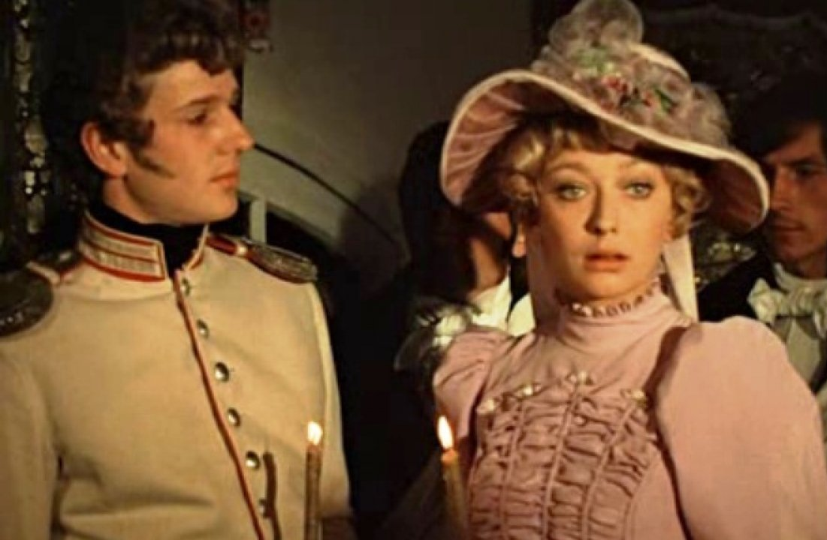
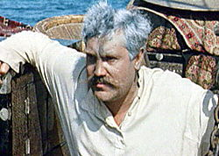
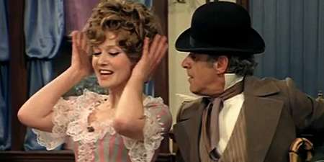
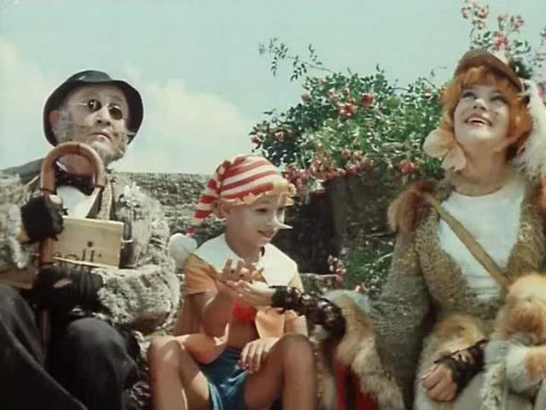
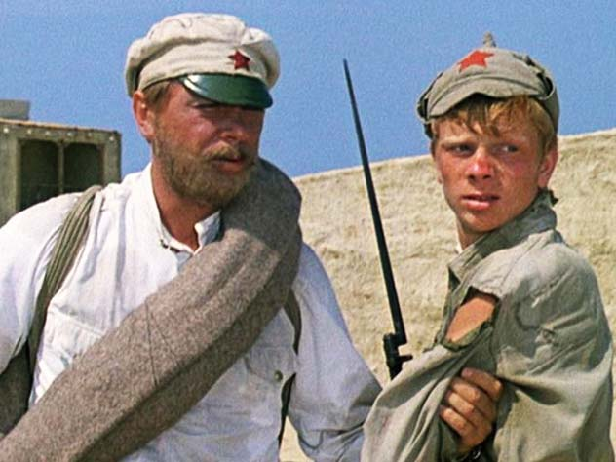
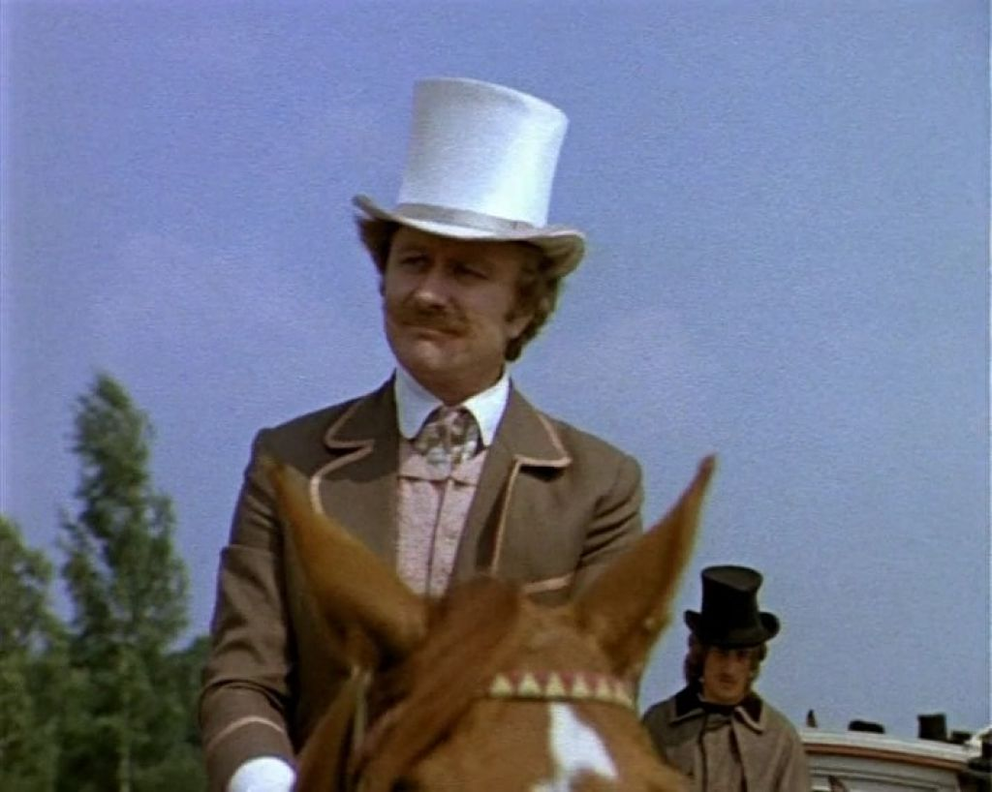

Slide 10
Здесь птицы не поют,
Деревья не растут,
И только мы, плечом к плечу,
Врастаем в землю тут.
Горит и кружится планета,
Над нашей родиною дым,
И, значит, нам нужна одна победа,
Одна на всех - мы за ценой не постоим.
Одна на всех - мы за ценой не постоим.
Припев:
Нас ждёт огонь смертельный,
И все ж бессилен он.
Сомненья прочь, уходит в ночь отдельный
Десятый наш, десантный батальон.
Десятый наш, десантный батальон.

Slide 11
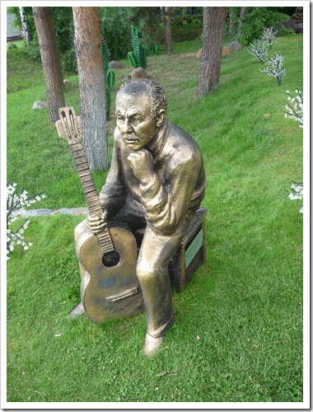
Виноградную косточку в тёплую землю зарою,
и лозу поцелую, и спелые гроздья сорву,
и друзей созову, на любовь свое сердце настрою...
А иначе зачем на земле этой вечной живу?
Жизнь замечательного поэта оборвалась в 1997 году Он умер в Париже в возрасте 73 лет. В памяти всех, кто знал и любил поэта, он навсегда остался символом мира, добра, человечности, благородства, культуры.

Slide 12
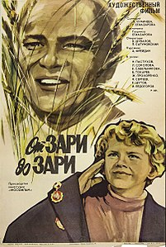
В фильме «От зари до зари» впервые прозвучала песня Валентина Левашова на слова Булата Окуджавы «Бери шинель, пошли домой».
Более известна песня по фильму
«Аты-баты, шли солдаты…» режиссёра Леонида Быкова.

Slide 13
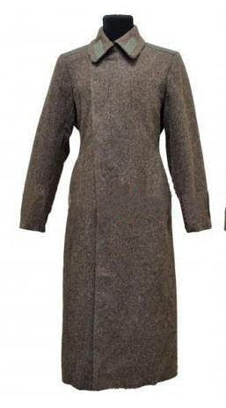
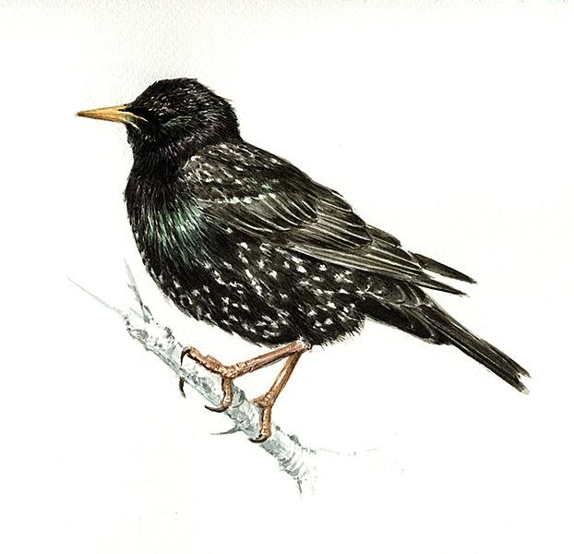
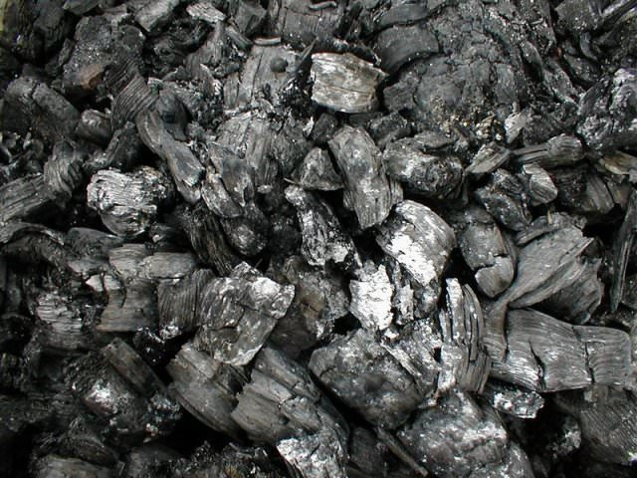
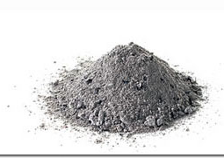
А мы с тобой, брат, из пехоты, А летом лучше, чем зимой. С войной покончили мы счёты... Бери шинель — пошли домой.
Война нас гнула и косила. Пришел конец и ей самой. Четыре года мать без сына... Бери шинель — пошли домой.
К золе и пеплу наших улиц Опять, опять, товарищ мой, Скворцы пропавшие вернулись... Бери шинель — пошли домой.
закончить счёты = решить все вопросы
зола – kul
пепел – kul

Slide 14
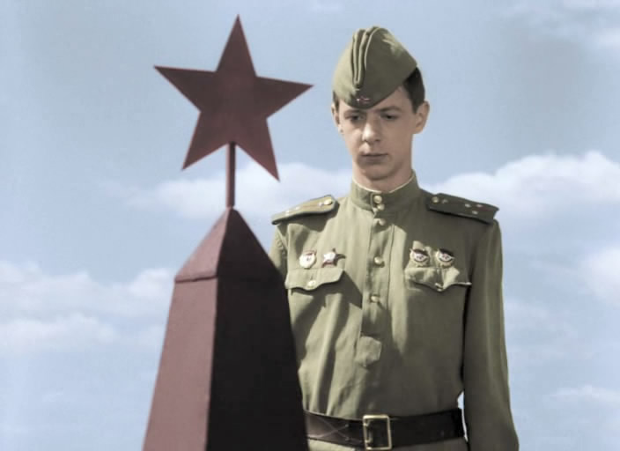
А ты с закрытыми очами Спишь под фанерною звездой. Вставай, вставай, однополчанин, Бери шинель — пошли домой.
Что я скажу твоим домашним, Как встану я перед вдовой? Неужто клясться днем вчерашним? Бери шинель — пошли домой.
Мы все — войны шальные дети, И генерал, и рядовой Опять весна на белом свете... Бери шинель — пошли домой.
вдова – beva
клясться = давать клятву
шальной - dovdir

Slide 15
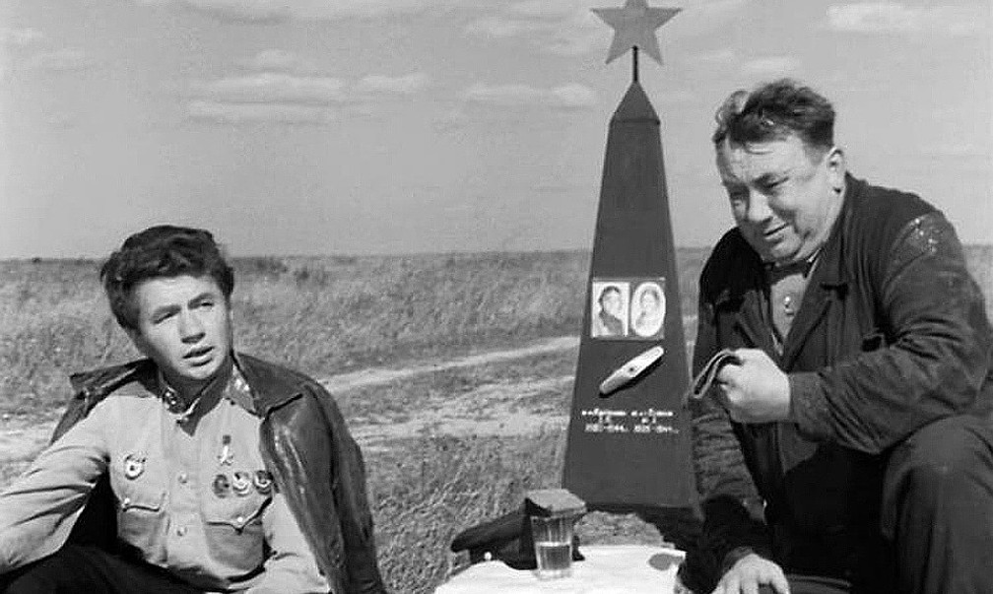
Задание для самостоятельной работы
Выучить наизусть стихотворение.
Прослушать песни на слова Булата Окуджавы.

